Slide 1
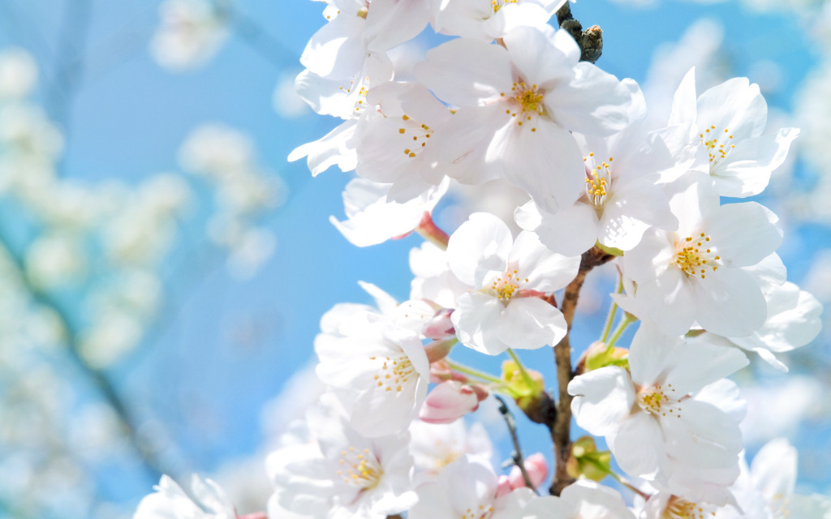
Веточка яблони в цвету
(в технике пластилинографии)
Подготовила:
Воспитатель Макаревич И.М

Slide 2
Когда цветет яблоня, воздух наполняется нежным и сладким ароматом. Пахнут цветы яблони так изысканно, потому, что яблоня относится к семейству (розоцветных). Если присмотреться к яблоневому цветку, то можно увидеть, что он похож на маленькую розу, белую, с розоватым оттенком на концах лепестков. Цветет яблоня роскошно, потому, что цветки собраны в пышные соцветия, которые окутывают дерево бело-розовым душистым облаком, а, когда лепестки осыпаются, то земля покрывается легким "яблочным" снегом с оттенком утренней зари..

Slide 3
Яблоня, такое знакомое, русское дерево, любимо поэтами и художниками, именно за красоту ее цветения. Великие художники, такие, как Клод Моне и Казимир Малевич, передали, своим искусством, красоту цветущих яблонь. Поэтесса Ольга Зорина так писала о цветущих яблонях:
Снежно-белые метели
Вновь укрыли старый сад,
Из весенней колыбели
Льётся нежный аромат.
В белом кружевном наряде
Яблонька прекрасней всех,
И в её лукавом взгляде
Слышится весенний смех.
Тот, кто хоть раз был в яблоневом саду в ту пору цветения, никогда не забудет это ощущение праздника, кружащий голову, аромат и радость прихода весны, которую нам щедро дарят яблони.

Slide 4
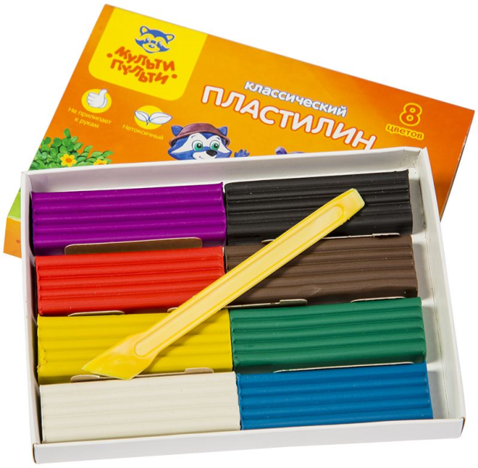
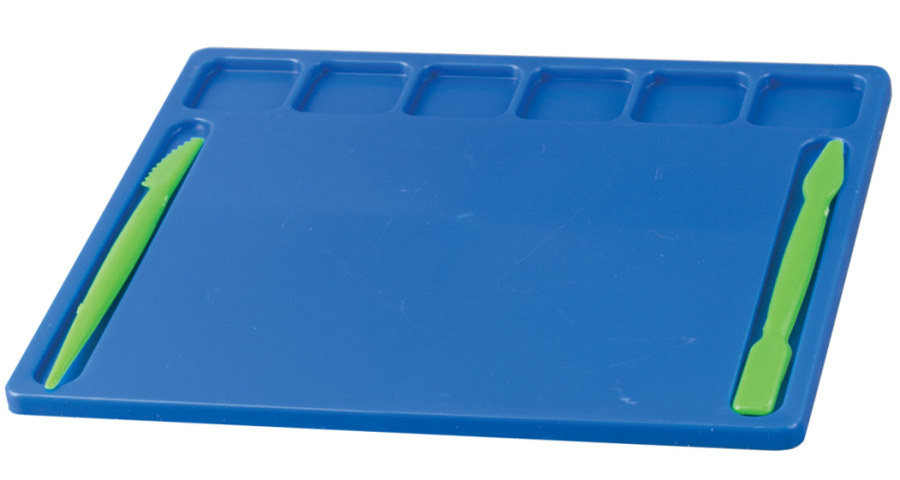
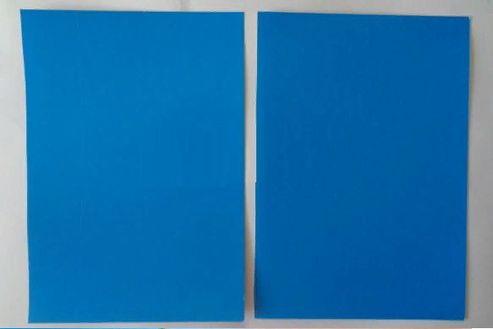
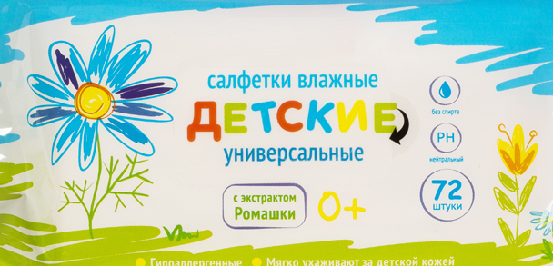
Материалы для работы:
Лист картона

Slide 5
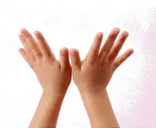
Пальчиковая гимнастика.
Этот пальчик – маленький
(массируем мизинчик).
Этот пальчик – слабенький
(безымянный).
Этот пальчик – длинненький
(средний).
Этот пальчик – сильненький
(указательный)
Этот пальчик – большачок
(большой)
А все вместе кулачок
(сжимаем кулак)

Slide 6
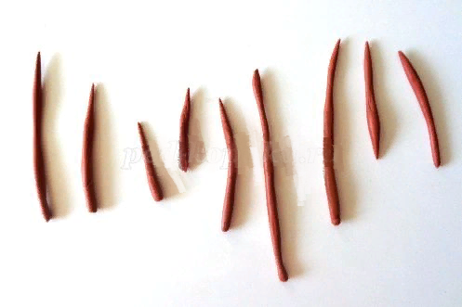
Берем лист картона и разрезаем его пополам…
Из коричневого пластилина скатать несколько разных по длине и толщине колбасок.

Slide 7
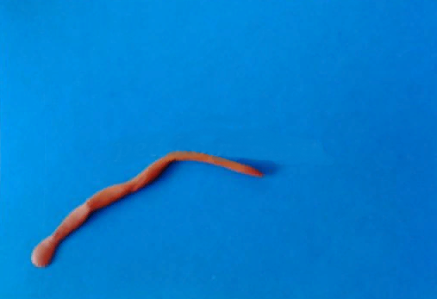
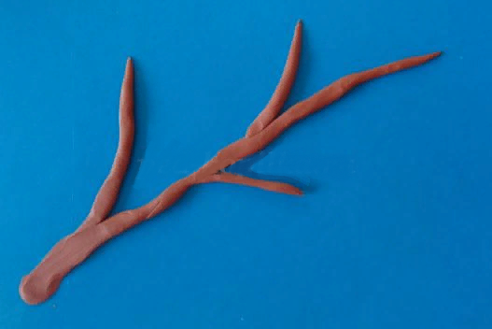
Выкладываем из коричневых колбасок веточку яблони, слегка прижимая их к картону, чтобы они прилипли.

Slide 8
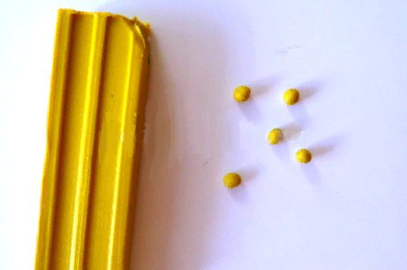
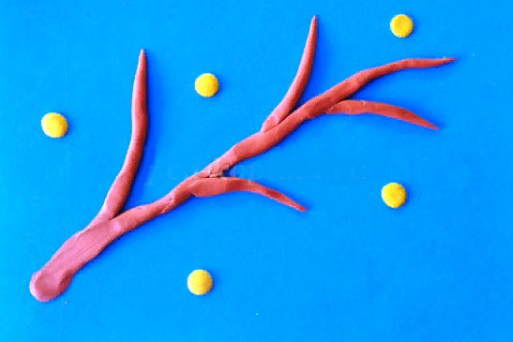
Отщипнув небольшие кусочки от желтого пластилина, скатаем пять шариков.
Распределим их вокруг веточки и прижмём к картону, чтобы они прилипли.

Slide 9
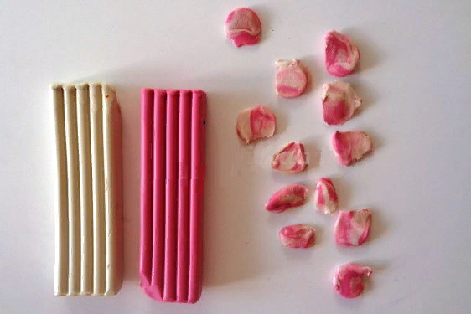
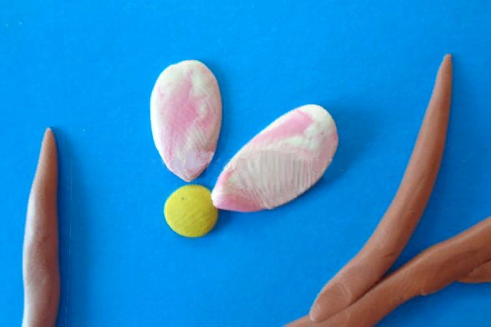
Смешиваем розовый и белый пластилин, перемешиваем несильно, так чтобы появились красивые разводы.
Распределяем 5 лепестков вокруг жёлтой серединки.

Slide 10
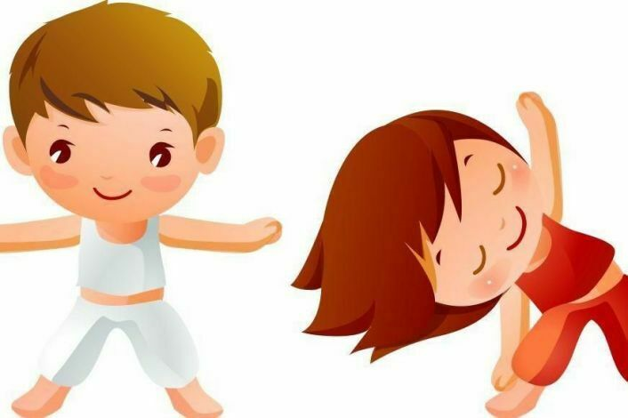
ФИЗКУЛЬТМИНУТКА
Ветер дует нам в лицо,
Закачалось деревцо.
Ветер тише, тише, тише. (присесть)
Деревцо все выше, выше. (встать и вытянуть руки вверх)
Руки подняли и покачали –
Эти деревья в саду. (плавное покачивание поднятыми вверх руками)
Руки нагнули, кисти встряхнули –
Ветер сбивает росу. (встряхивание рук перед собой)
В стороны руки, плавно помашем –
Это к нам птицы летят. (горизонтальные, одновременные движения руками вправо — влево)
Как они сядут, тоже покажем –
Крылья сложили назад (2 раза)

Slide 11
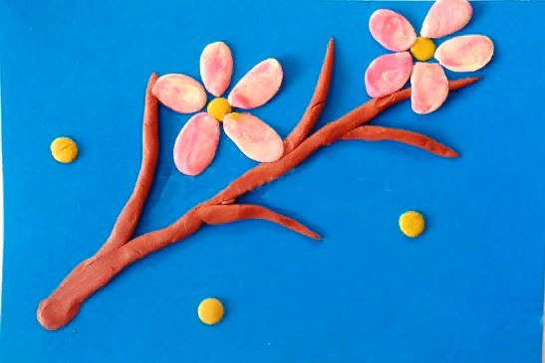
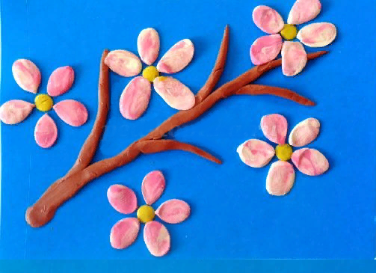
Продолжаем оформлять цветы…

Slide 12
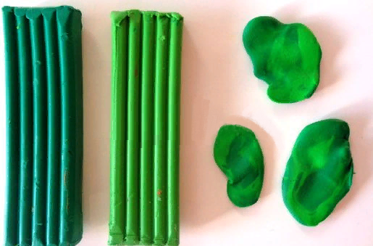
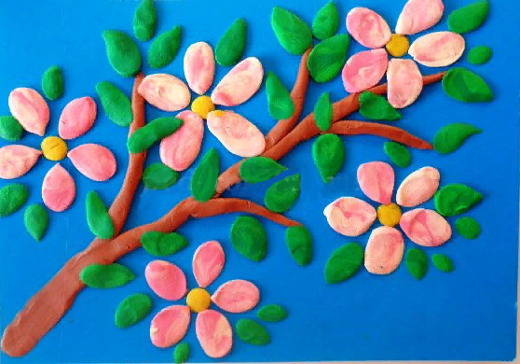
Смешиваем два оттенка зелёного пластилина.
Распределяем листочки вокруг веточек и цветочков.

Slide 13
Вы молодцы!
Спасибо!

